Slide 1

ĐỒ ÁN CUỐI KÌ: XÂY DỰNG WEBSITE QUẢN LÝ NHÂN VIÊN CÔNG TY NÓN BẢO HIỂM
TRƯỜNG ĐẠI HỌC SƯ PHẠM KỸ THUẬT TP HCM
KHOA CÔNG NGHỆ THÔNG TIN
MÔN: HỆ QUẢN TRỊ CƠ SỞ DỮ LIỆU
GVHD: TS. NGUYỄN THÀNH SƠN
Sinh viên thực hiện:
Nhóm 1
ĐẶNG NGỌC SƠN 18133046
ĐÀO VĂN THẮNG 18133050
ĐÀO MINH THY 18133055
TRẦN MINH TÚ TRUNG 18133060

Slide 2
Lý do chọn đề tài :
Tại các công ty hiện nay với lượng nhân viên ngày càng tăng, để quản lý nhân viên được tốt hơn, chính xác hơn và nhanh chóng hơn. Quản lý được tiến độ hoàn thành dự án và cách tính lương cho nhân viên dễ dàng hơn

Slide 3
- Lưu trữ khối lượng lớn thông tin hợp lý giảm ghi chép lưu trữ file giấy.
- Cập nhật dữ liệu nhanh chóng:
+ Thêm thông tin nhân viên, công việc của từng nhân viên.
+ Xóa thông tin , công việc của nhân viên .
+ Sửa thông tin công việc của nhân viên.
+ Truy cập, truy xuất thông tin nhân viên.
- chích khấu thưởng lương theo công việc hoàn thành.
- Có khả năng lưu trữ thông tin lâu dài, đảm bảo tìm kiếm nhanh khi cần thiết.
- Tính tiền lương nhân viên.
- Quản lý dự án theo công việc, người quản lý dự án
- Quản lý có thể kiểm tra tình trạng công việc, nhân viên phụ trách công việc.
- Phân quyền .
- Báo cáo khối lượng công việc hoàn thành trong tháng.

Slide 4
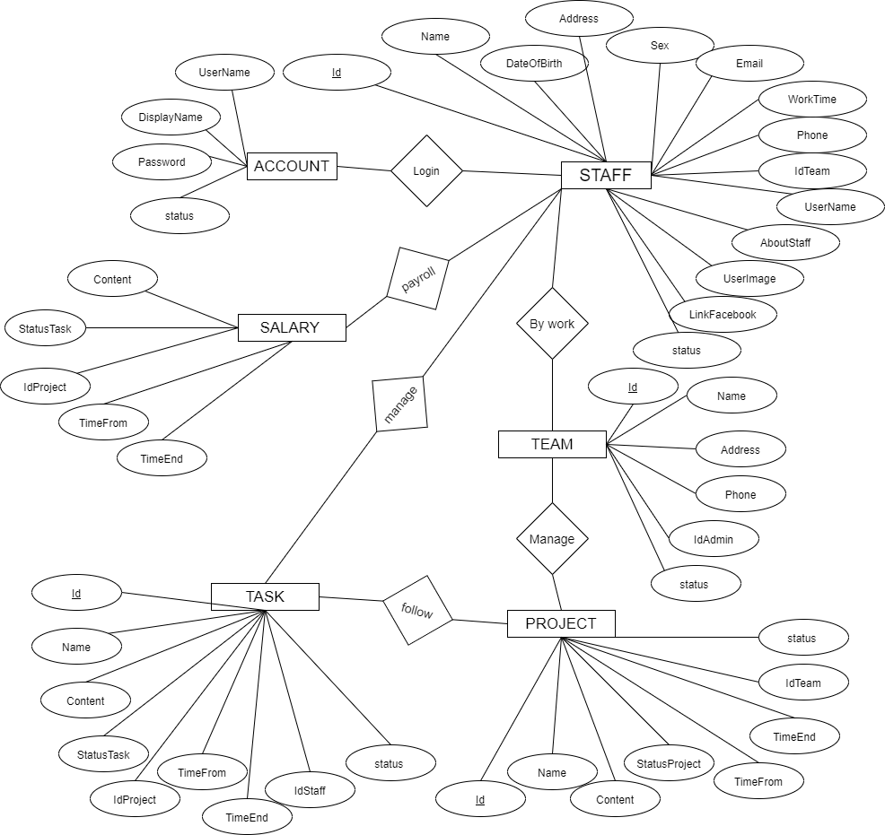
Sơ đồ ERD

Slide 5
DIAGRAM

Slide 6
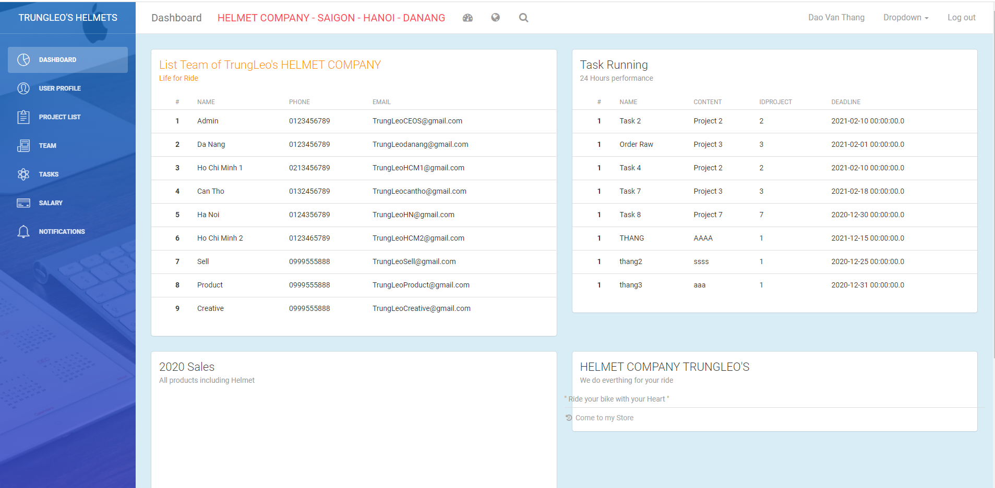
Giao diện

Slide 7
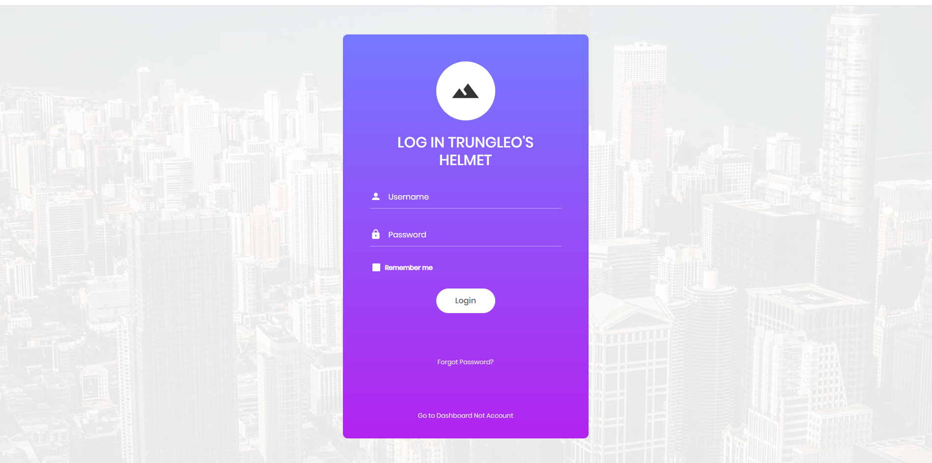
Giao diện

Slide 8
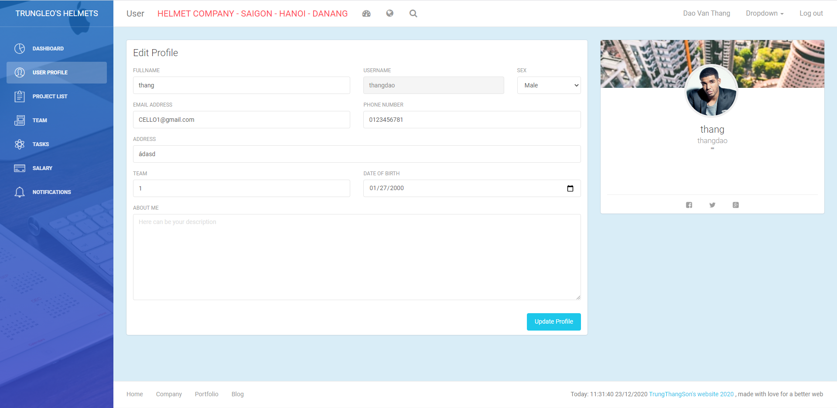
Giao diện

Slide 9
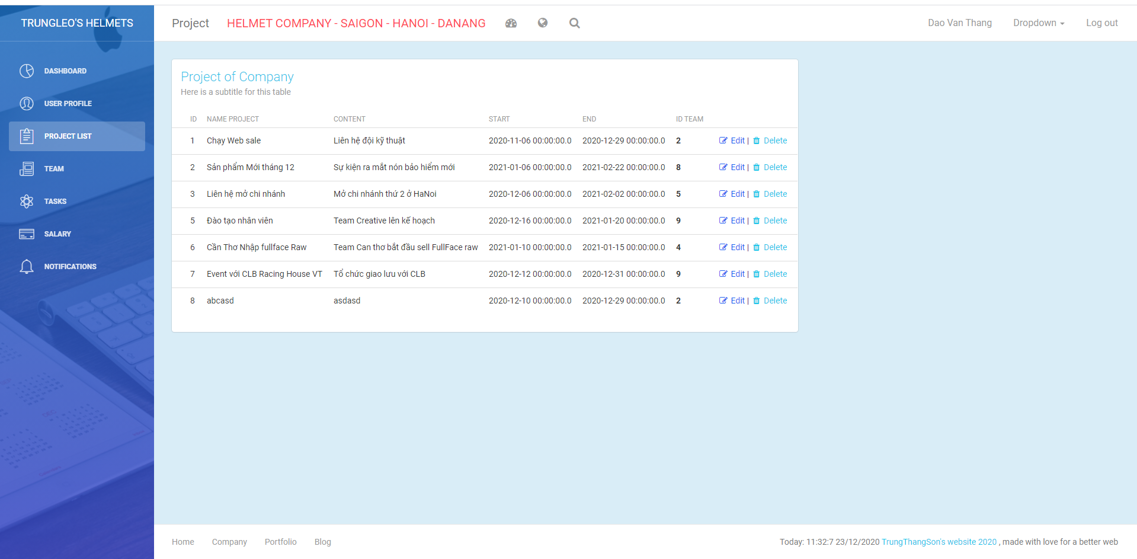
Giao diện

Slide 10
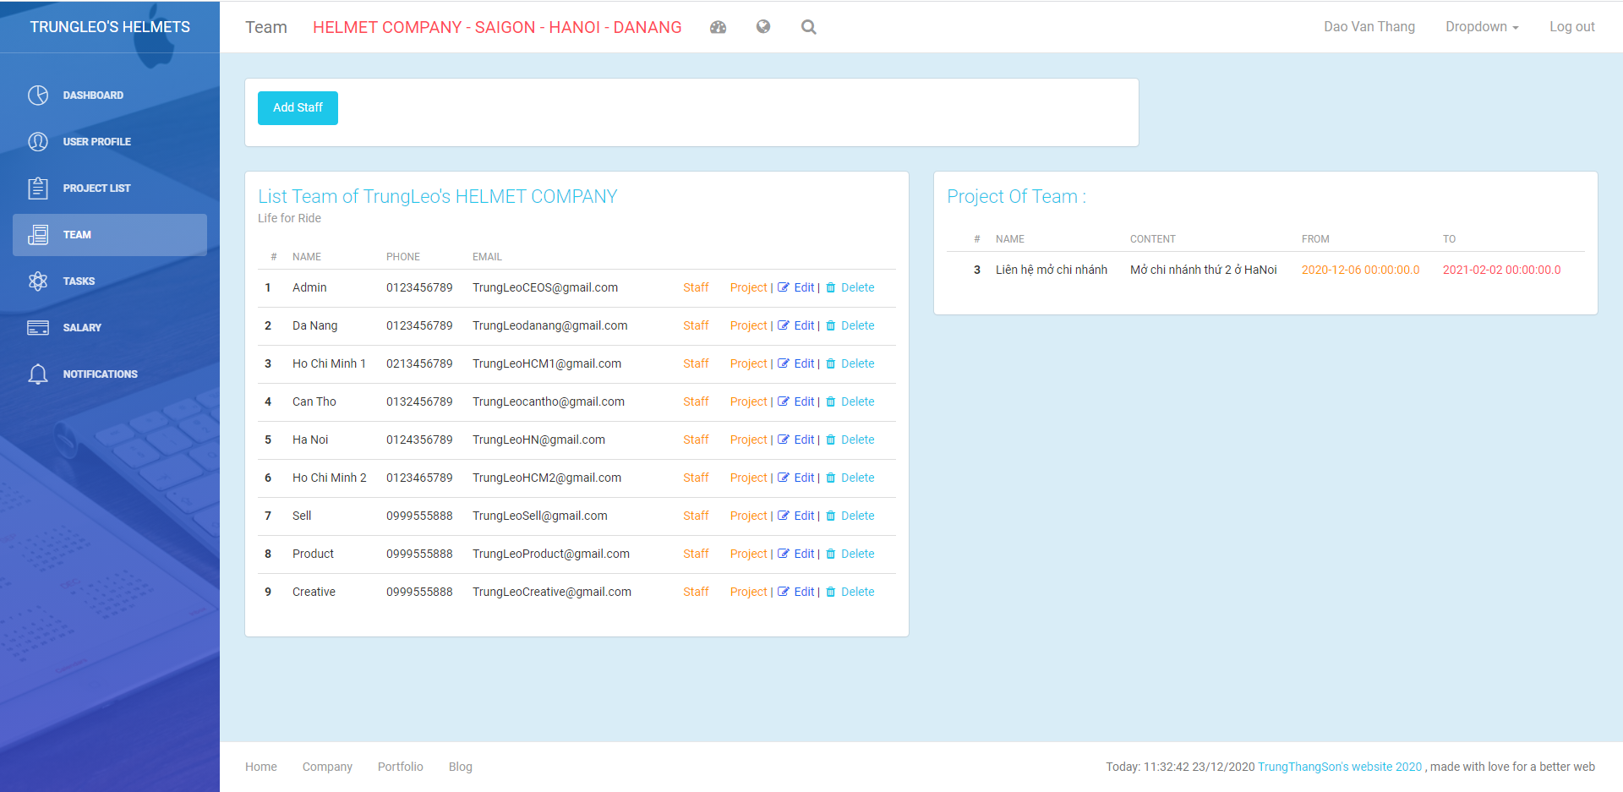
Giao diện

Slide 11
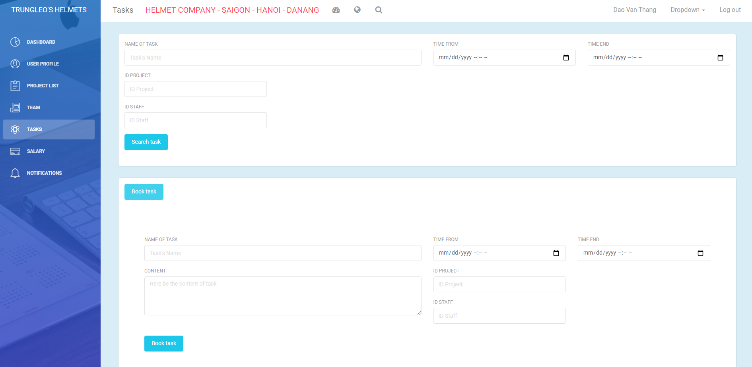
Giao diện

Slide 12
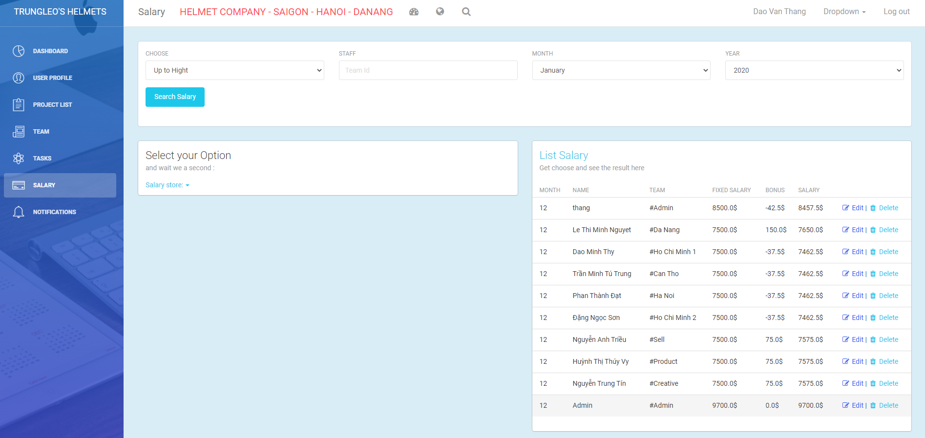
Giao diện

Slide 13
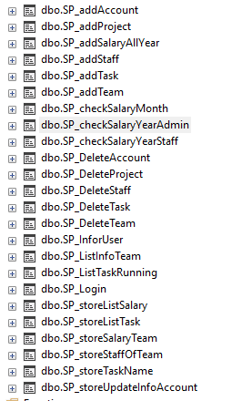
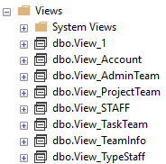
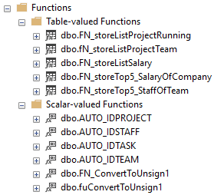

Slide 14
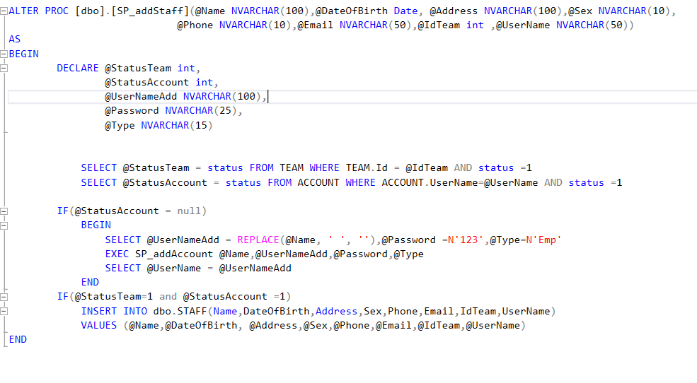

Slide 15
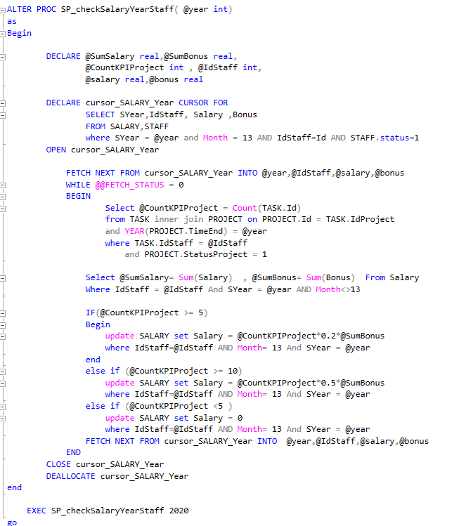
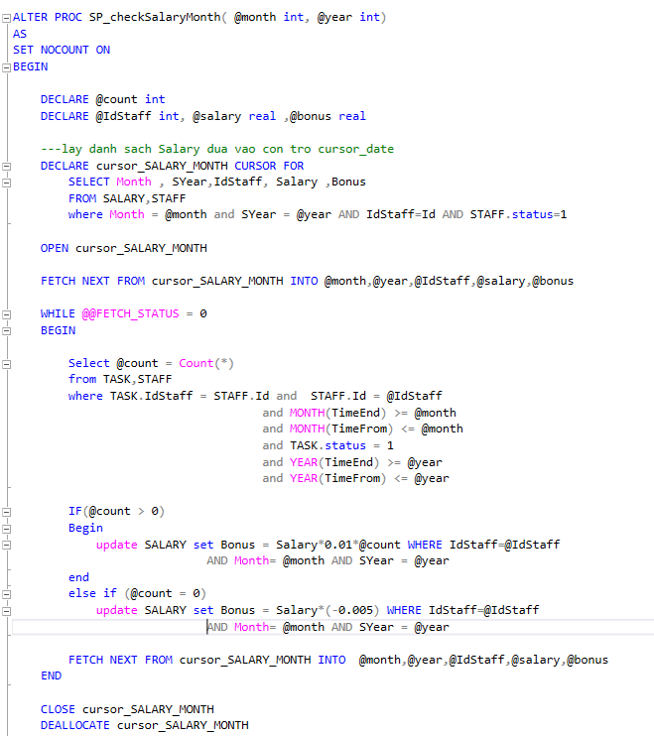

Slide 16
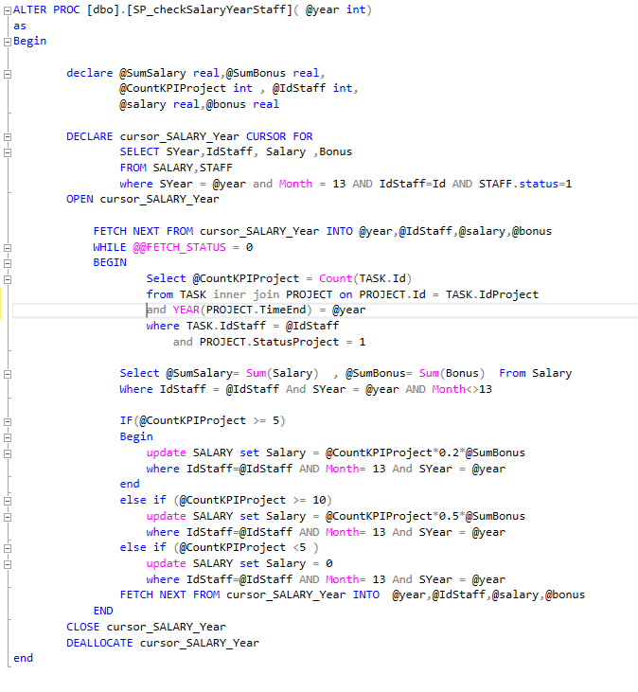

Slide 17
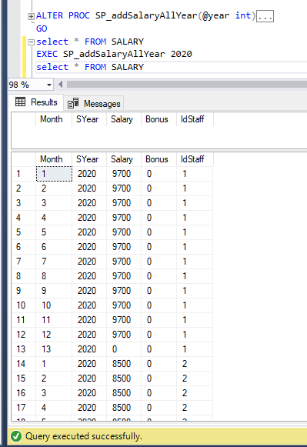
Tính bảng lương cả năm của toàn nhân viên công ty

Slide 18
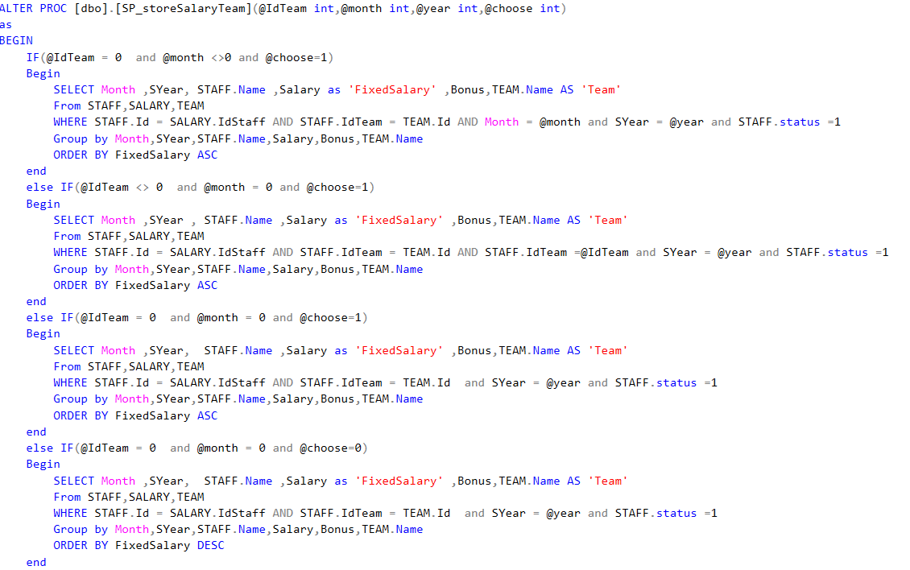

Slide 19
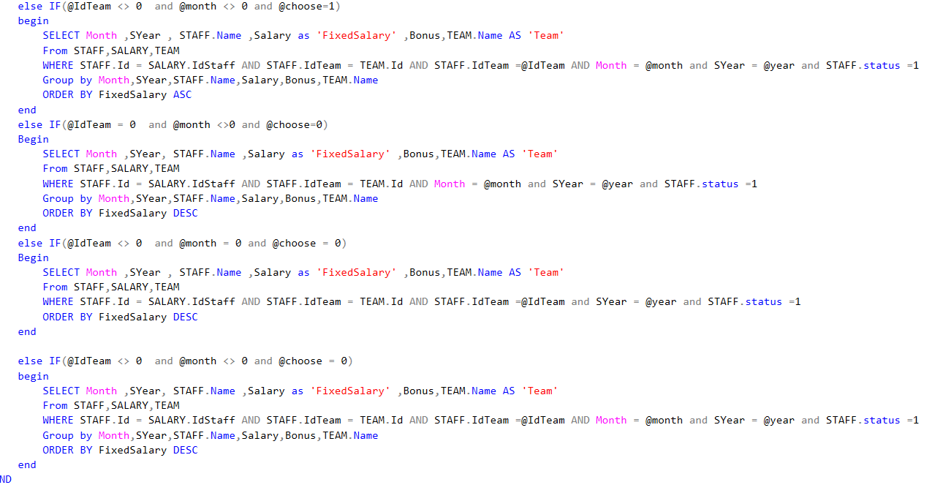

Slide 20

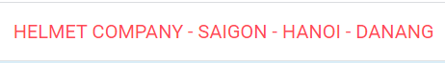
THANKS FOR WATCHING THE PRESENTATION

